Slide 1
PROJETO HTML - CURRÍCULO E PORTIFÓLIOS AVALIAÇÃO P1
MATÉRIA: Programação WEB
Prof: Danilo Valim
Fatec Itapetininga – Prof. Antonio Belizandro Barbosa Rezende

Slide 2
Página Portifólio
Criar Página Portifólio:
Adicionar como portfólio 2 ou mais projetos, contendo imagens e título;
Ao Clicar no Portfólio deve abrir uma nova página contendo uma descrição mais detalhada com imagens do projeto selecionado;
Obs: Adicionar efeitos css, se atentar com responsividade da tela e caprichar no Design;

Slide 3
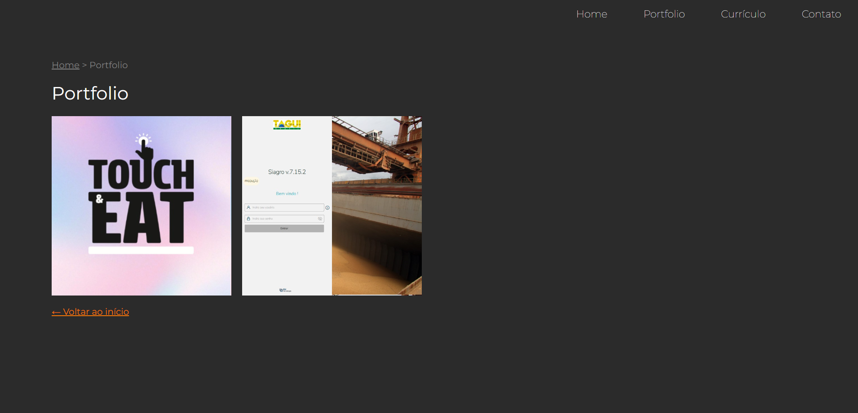
Página Portifólio - Exemplo

Slide 4
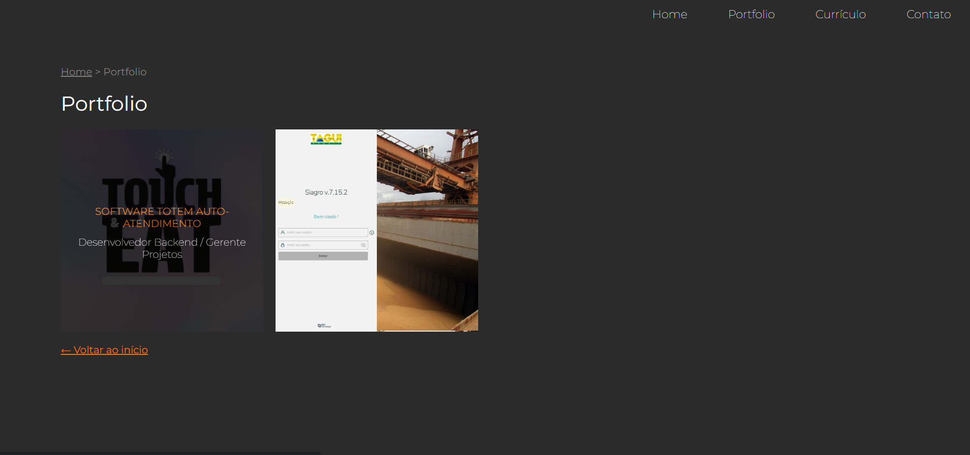
Página Portifólio - Exemplo
Efeito de transição - hover CSS, ao passar mouse sobre projeto:

Slide 5
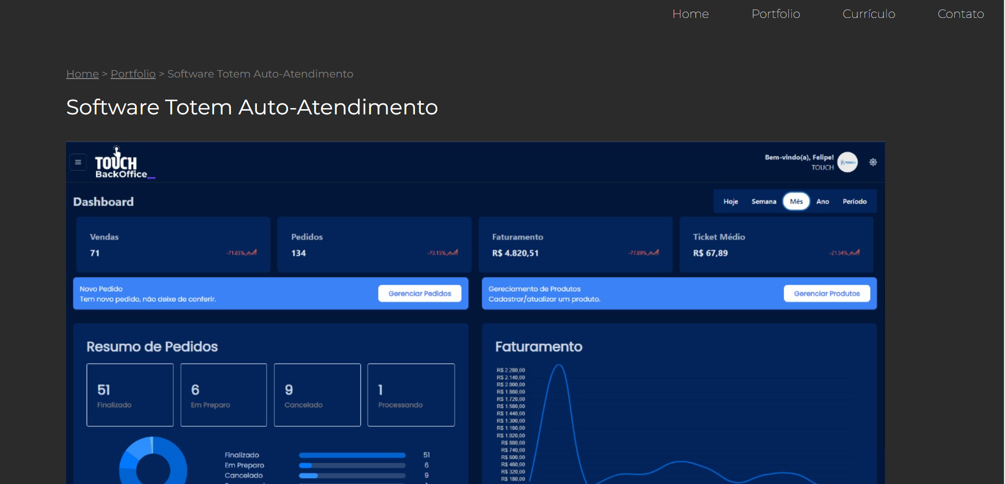
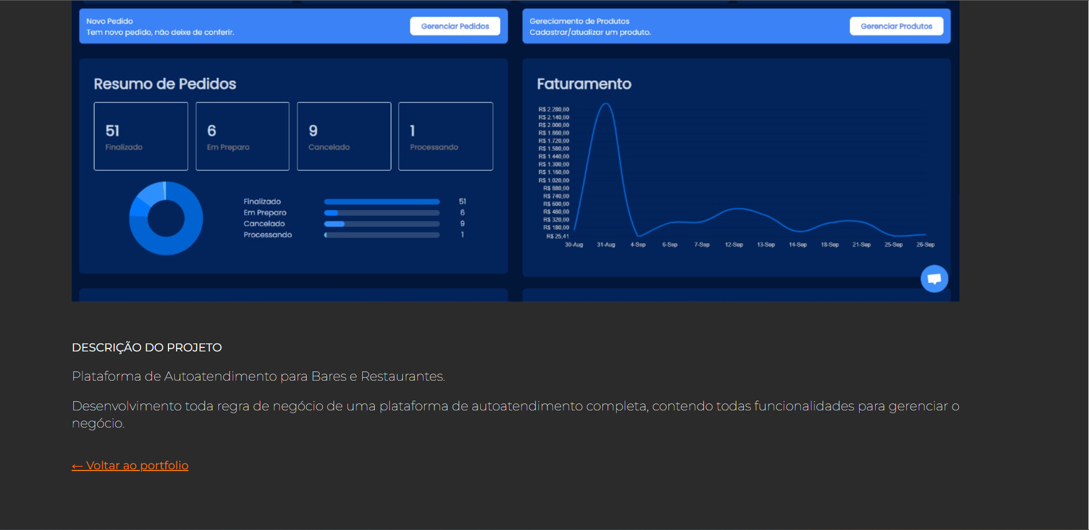
Página Portifólio - Exemplo
Ao selecionar algum projeto

Slide 6
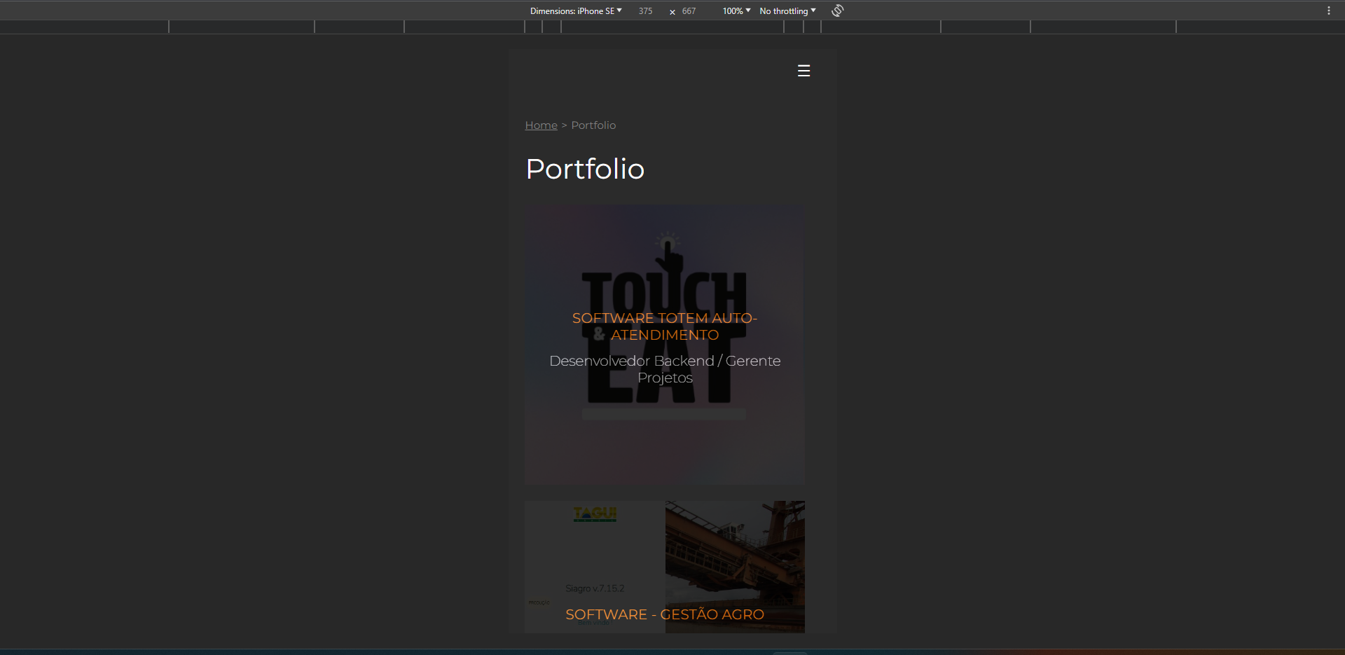
Página Portifólio - Exemplo
Página no modo Mobile:

Slide 7
Página Contato
Criar Página Contato:
Adicionar dados para contato;
Obs: Se atentar com responsividade da tela;

Slide 8
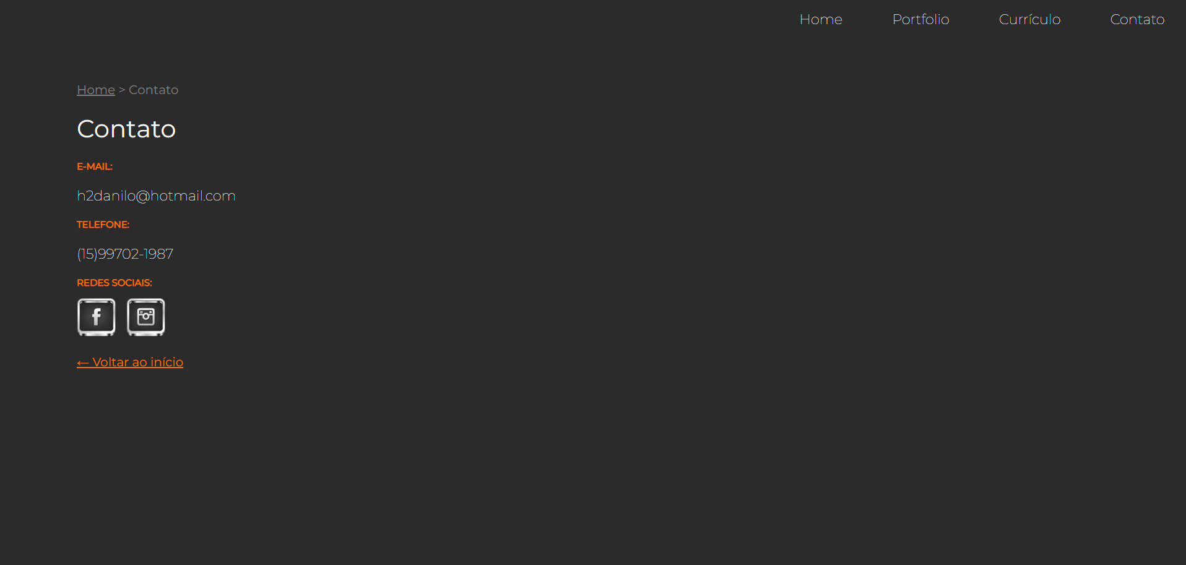
Página Contato - Exemplo

Slide 9
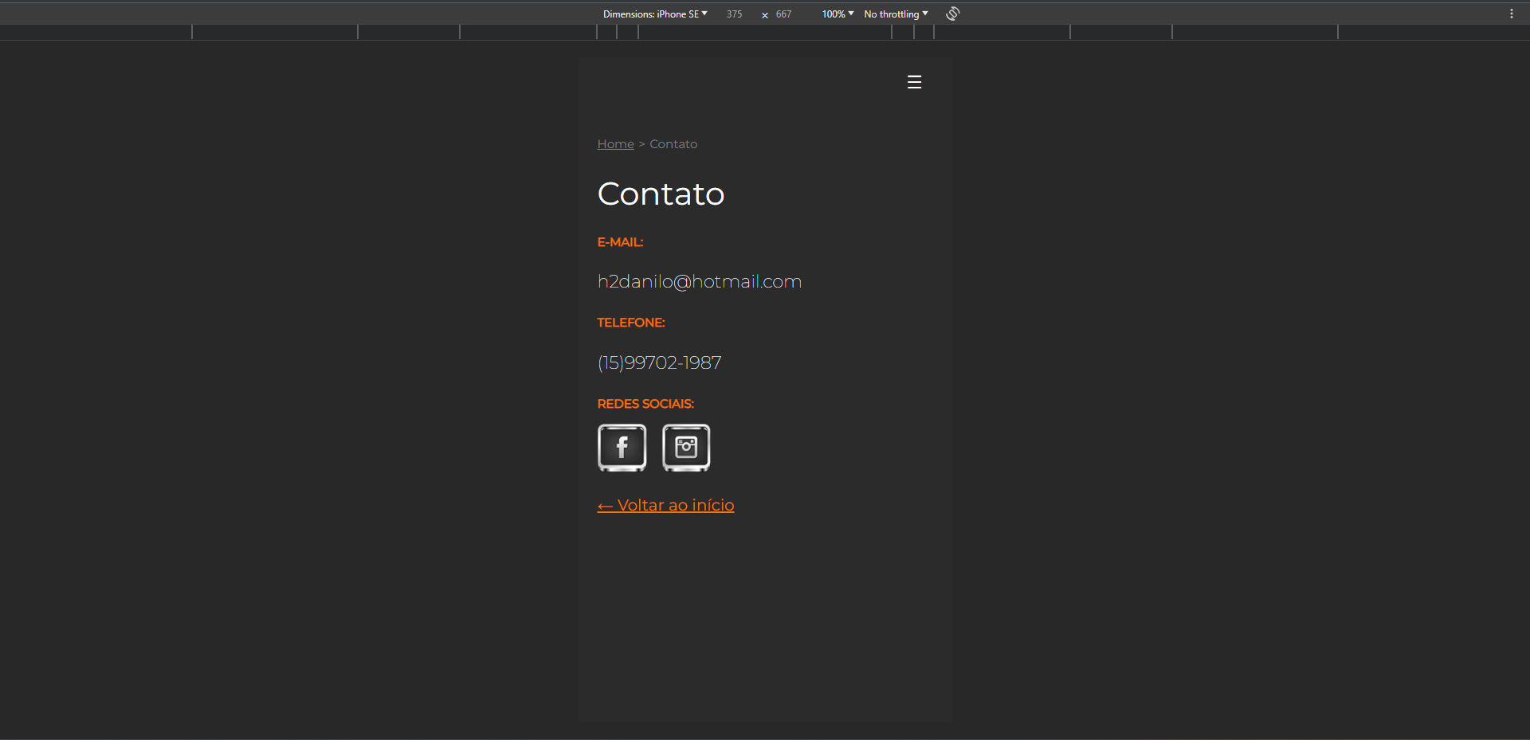
Página Contato - Exemplo
Página no modo Mobile:

Slide 10
Página Currículo
Criar responsividade para a Página Currículo:
Deixar página responsiva para funcionar mobile;

Slide 11
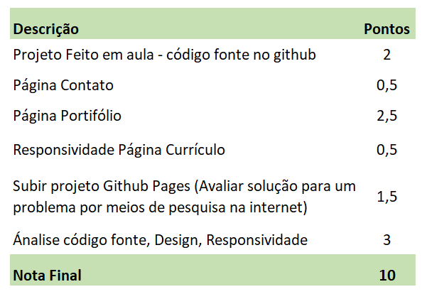
Critérios de Avaliação
Enviar até dia 19/11, via Teams o link github para acesso ao repositório e
Link github Pages para acesso a página WEB.

